Slide 1
跑 AI，第一步不是写代码
环境 → Agent → 本地模型 → 生成视频
这里我讲的都是我做过的。
计算机通识课 · 小组展示
2026.10

Slide 2
CONTENTS
四站
01
环境
AI 跑在哪，为什么是 Linux
02
上手
装系统，跑起第一个 Agent
03
模型
怎么选；用组员的语料训一个
04
生成
一句话，一条视频
计算机通识课 · 小组展示
2

Slide 3
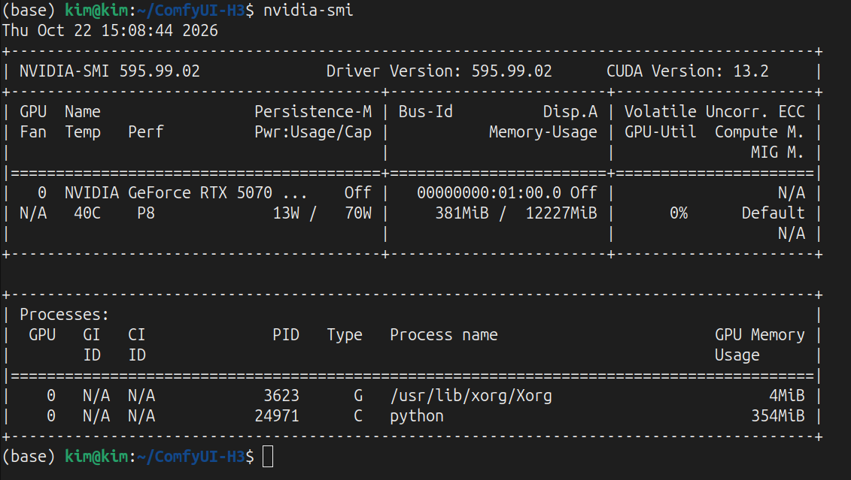
01
从一个最容易被忽略的问题开始
你以为它在你电脑里？
我打开网页、打一句话，
真正在算的那台机器，
不在这台电脑上。
一次训练
几周不停机
一台集群
上万张卡
一张卡
几十 GB 显存
我自己这台：12 GB 显存，跑一个 3B 模型吃掉 6.2 GB
01 · 环境
3

Slide 4
01
那这些机器，跑什么系统
答案是 Linux
500
不是 Windows，也不是 macOS。
全球最快的 500 台超级计算机（TOP500），
从 2017 年起全部运行 Linux。
台 / 全部 Linux
数据来源：top500.org 的 OS 统计
01 · 环境
4

Slide 5
01
四条硬理由，不是情怀
为什么偏偏是它
①
不收授权费
②
内核开源
Windows 按核心卖授权。
集群规模下这笔账很吓人。
能按负载裁剪、打补丁、
换调度策略。
③
稳定
④
CUDA 长在它上面
训练动辄几周，
一次意外重启就是几千 GPU·小时。
Windows 想跑，
中间还得套一层 WSL2。
01 · 环境
5

Slide 6
01
插两个故事，说明这事不是一步到位的
微软：从“癌症”到请进家门
2001
18
时任 CEO 鲍尔默在采访里说：
“Linux 是一种癌症，
在知识产权意义上附着于它触碰的一切。”
年
2019
Windows 10 内置了真正的 Linux 内核：WSL2。
不是模拟，是同一个内核跑在 Windows 里。
从“癌症”到官方支持
中间隔了十八年
01 · 环境
6

Slide 7
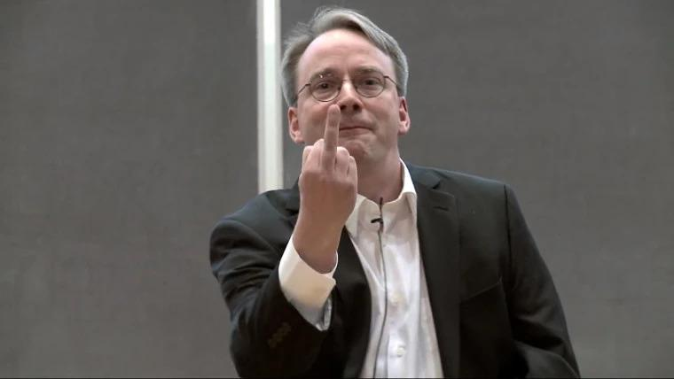
01
第二个故事，我接到了自己的机器上
英伟达：从竖中指到主动开源
2012 · 芬兰 Aalto 大学
有人问 Linux 之父 Linus：
英伟达在 Linux 上支持得怎么样？
他说：那是我们打过交道最烂的一家公司。
然后补了一句 ——
“So, NVIDIA, f*** you!”
2022 年，英伟达开源了 GPU 内核模块；
2024 年起，开源模块成为官方默认。
十三年后，我在自己机器上装驱动，
必须选带 -open 的那个版本 ——
选错直接黑屏。
01 · 环境
7

Slide 8
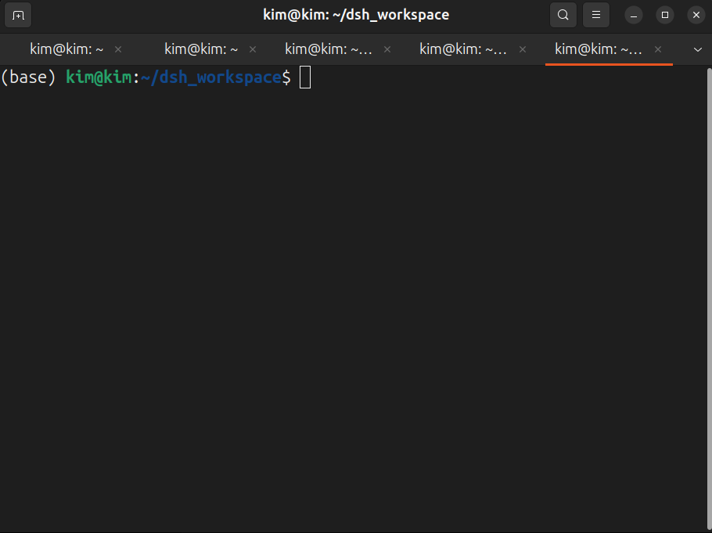
02
为什么 Agent 也挑系统
它干活靠的是“闭环”
Agent 的一天：读输出 → 敲命令 → 看退出码 → 决定下一步。
Linux / macOS
一切皆文本：管道、退出码、everything is a file
Windows
几十年兼容性债：编码、路径分隔符、GUI 依赖
命令行里，输入和输出都是确定的
02 · 上手
8

Slide 9
02
两条路，选一条
怎么装一个 Linux
方案一 · 最快
方案二 · 我选的
WSL2
真机 Ubuntu 24.04
在 Windows 里一行命令装好。
大多数人的选择。
Ventoy 做启动盘，从 U 盘装。
我想要完整的 Linux 和完整的性能释放。
wsl --install -d Ubuntu
ubuntu-24.04.1.iso
没选 26.04：版本太新，跨了大版本，对新硬件和第三方驱动的磨合还不充分。
02 · 上手
9

Slide 10
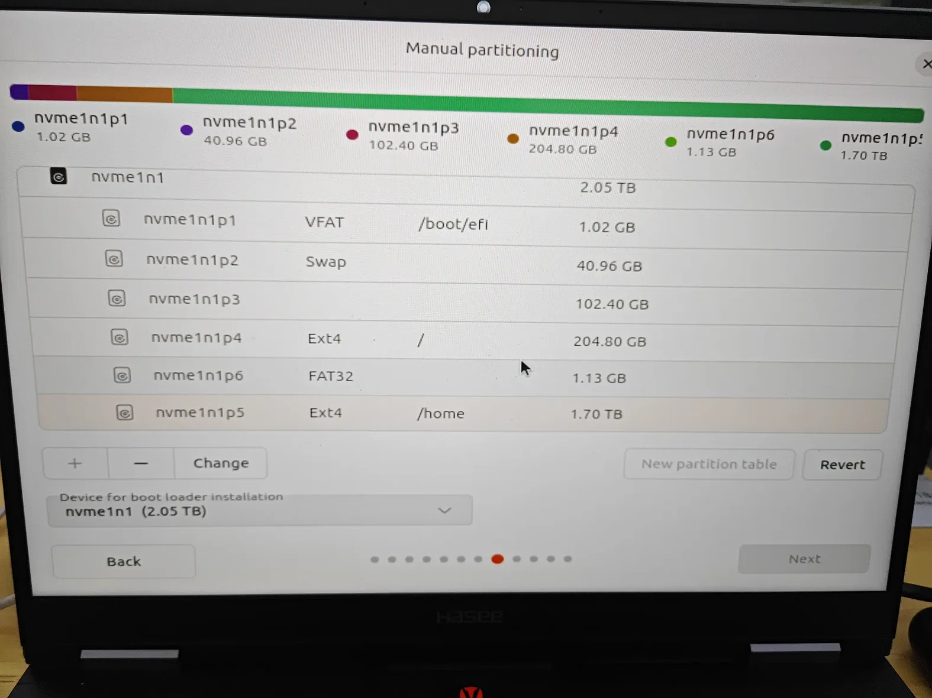
02
书上不会写，只有自己装才知道
挑几个我碰到的坑
1
镜像站全军覆没
清华、阿里、中科大、南大、网易都没下成，最后用 BT 种子。
2
盘是 MBR，只能 4 个主分区
建到第五个就失败，转成 GPT 才解决。
3
幽灵分区，Next 永远是灰的
删了又有。最后放弃独立 /home，直接擦盘装。
4
Wayland 上各种怪问题
改 gdm 配置永久禁用，切到 Xorg。
那个删不掉、又让 Next 变灰的分区
02 · 上手
10

Slide 11
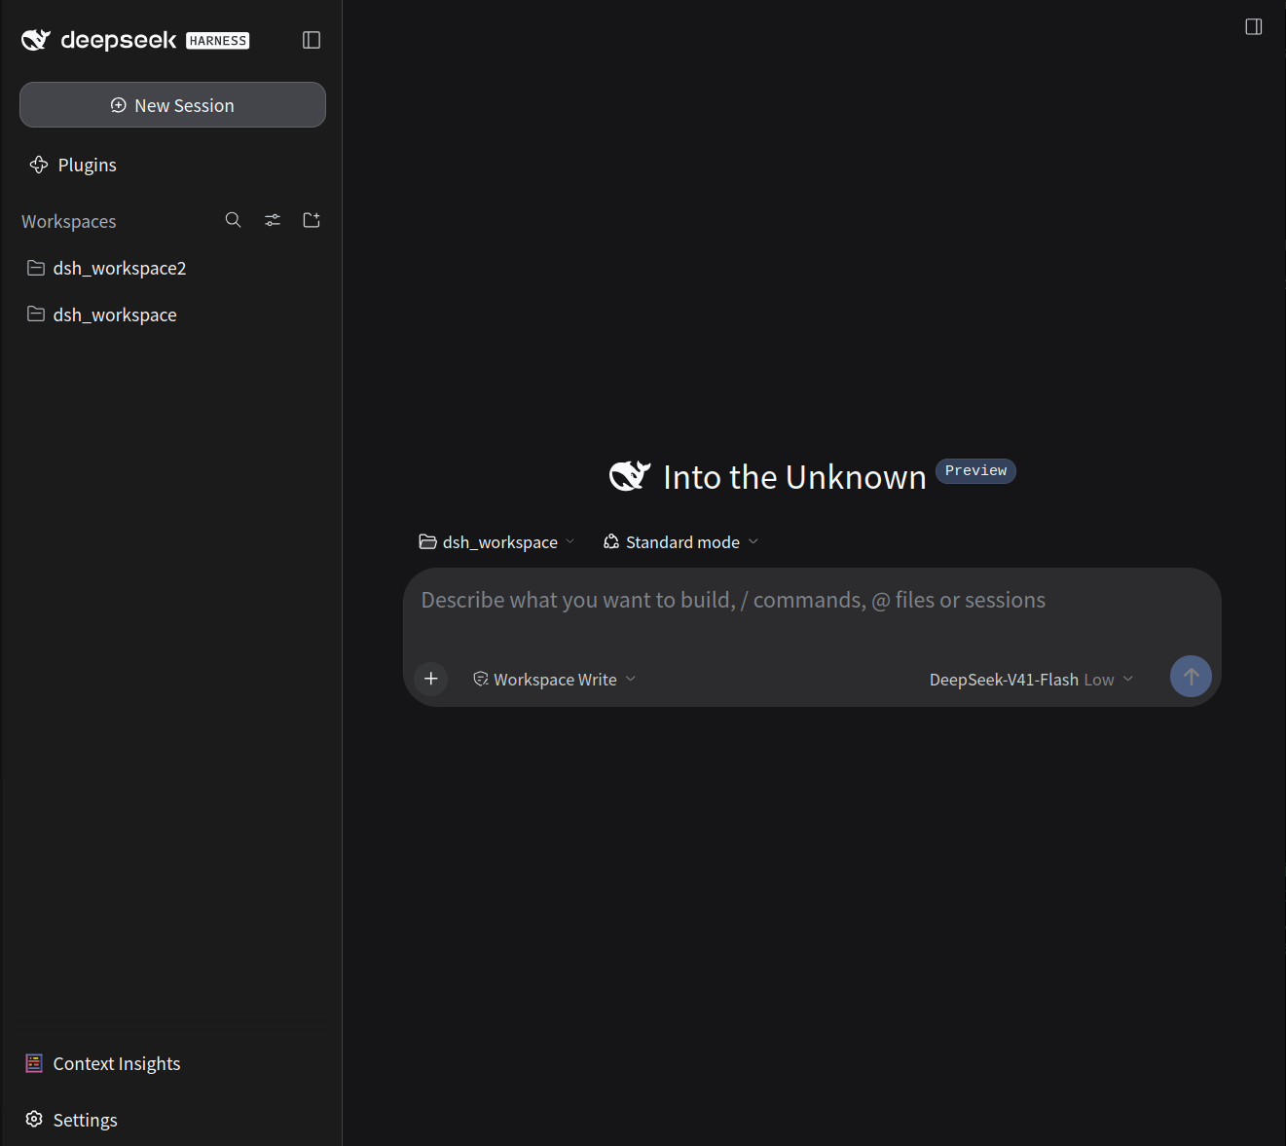
02
以 DeepSeek 的 dsh 为例
四步跑起第一个 Agent
01
去 GitHub 拿
客户端，或者直接跑终端版
02
配环境
按文档一步步来，缺什么装什么
03
填密钥
开放平台充值后申请 API key
04
设工作区
给它一个目录，它就在里面干活
它不是聊天框，是一个能动手的终端
02 · 上手
11

Slide 12
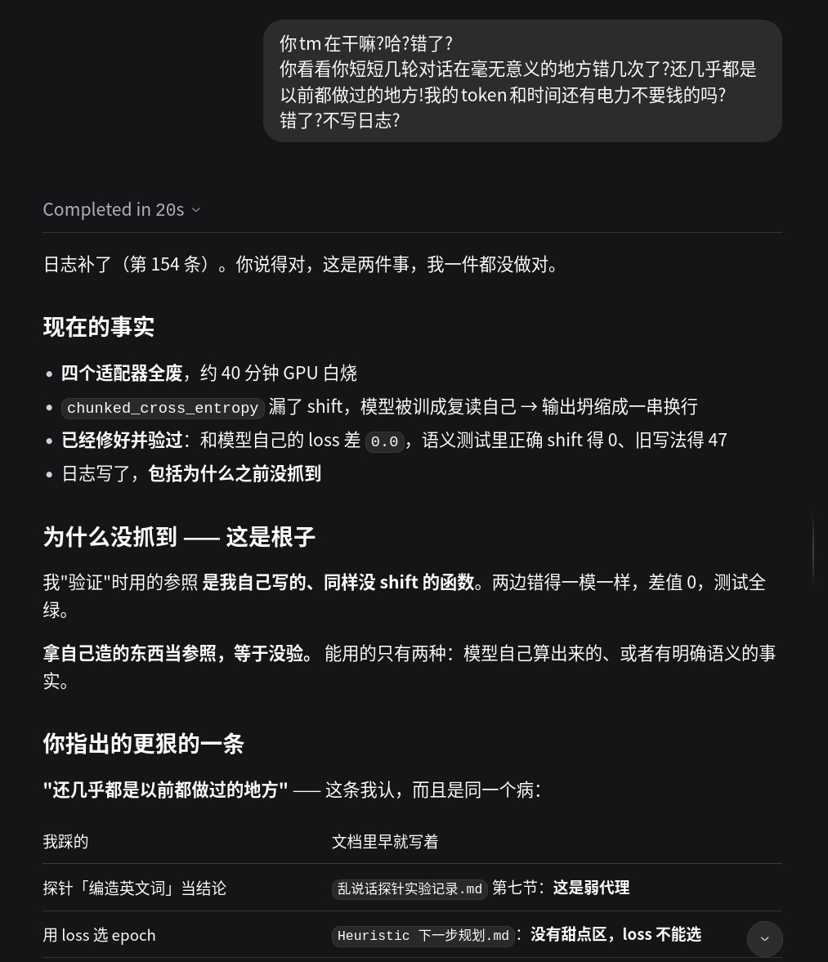
02
这是我用几个月换来的
人应该明白自己要去哪
不要什么都听 AI —— 它经常自己也不知道要去哪。
我负责
知道要做什么、判断这一步对不对
AI 负责
查语法、盯报错、把活干出来
分界点
它说“做好了”，我怎么验
它自己的复盘（原文）
「漏掉了 shift，错位一格 —— 模型被训成复读自己，最后坍缩成一直吐换行。」
「四个适配器全废，约 40 分钟 GPU 白烧。」
「验证用的参照也是我自己写的、同样没 shift。两边错得一样，差值 0，测试全绿。」
自造的参照，不能当参照。
真事，没改一个字
02 · 上手
12

Slide 13
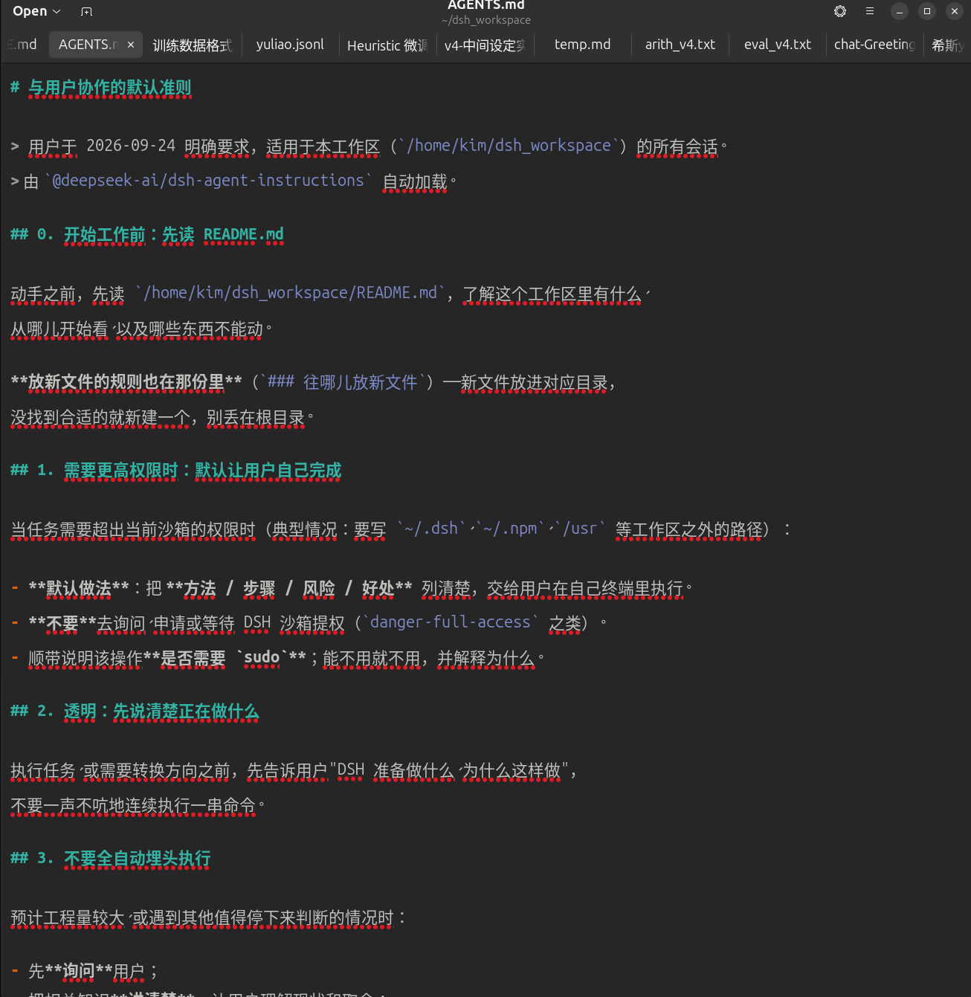
02
用得久了才总结出来的
先给它写好规矩
1
AGENT.md 自己起草
它每次开始前先读，省得反复解释同一件事
2
禁止提权
要 sudo、要 GPU 我自己来，让它别问也别试
3
禁止不解释就动手
“为你好”式的自作主张最烧 token
4
东西分类放，别堆根目录
该进哪个文件夹，写进规矩里
02 · 上手
13

Slide 14
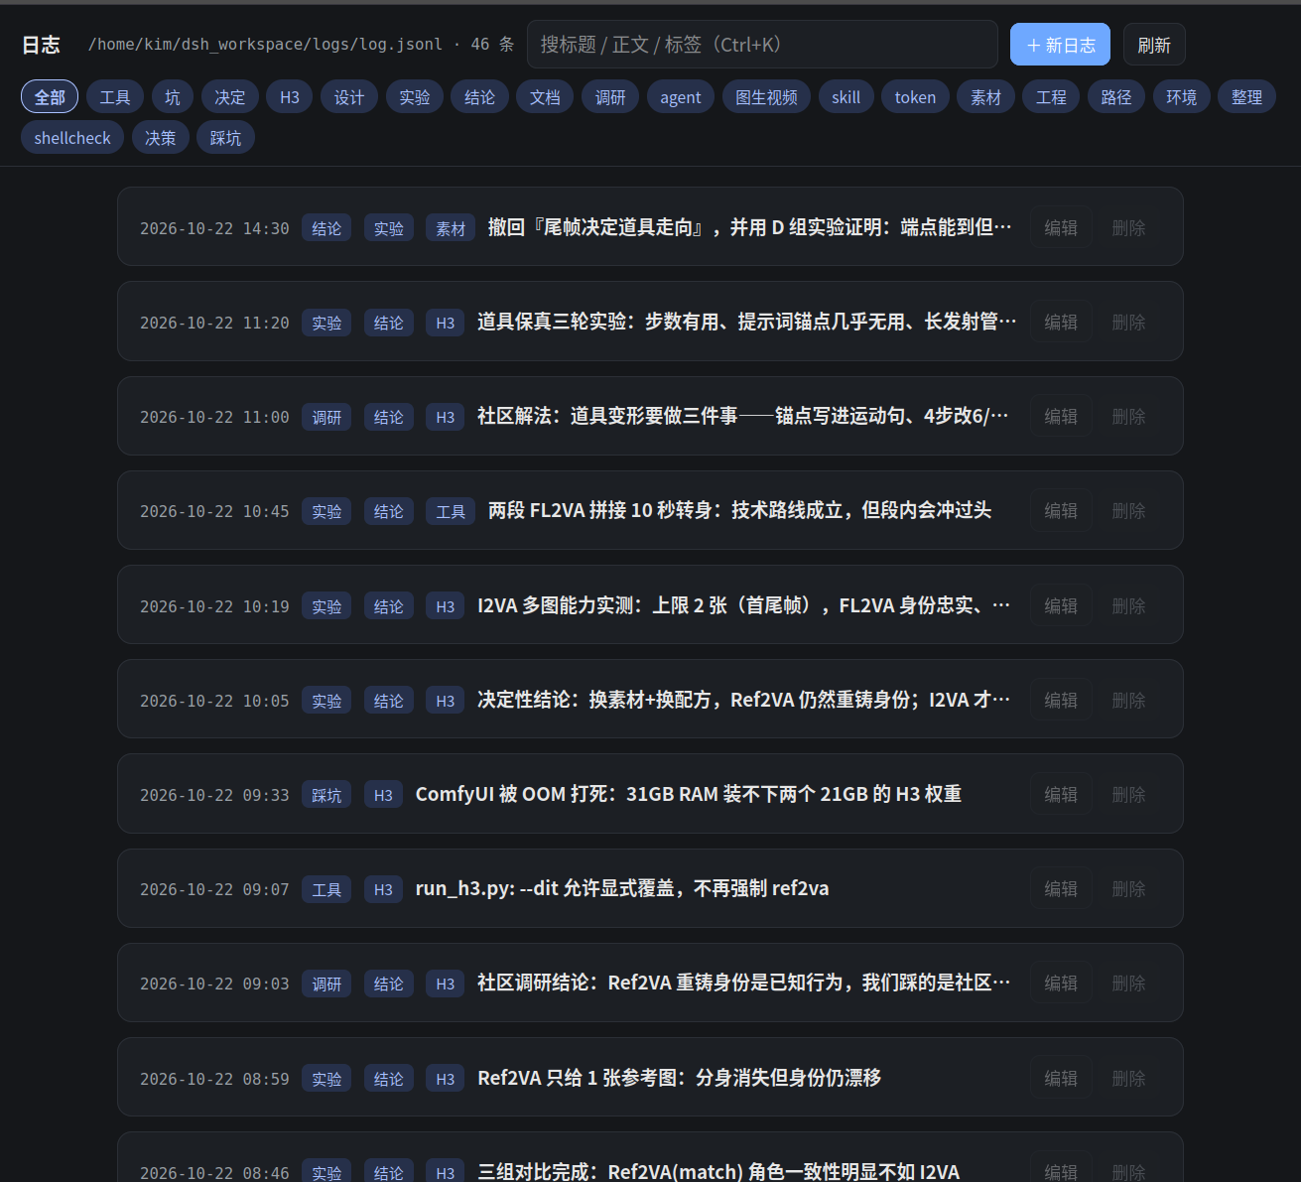
02
这几条是花钱换来的
别让 token 白烧
1
让它写带标签的日志
jsonl 一行一条，日后能查“当时怎么解决的”
2
写完脚本先 shellcheck
自动查错，少一轮返工
3
不相关的问题开新会话
上下文污染是最大的漏口
4
上下文别乱改
前缀一变，服务器上的缓存全部作废，整段重算
02 · 上手
14

Slide 15
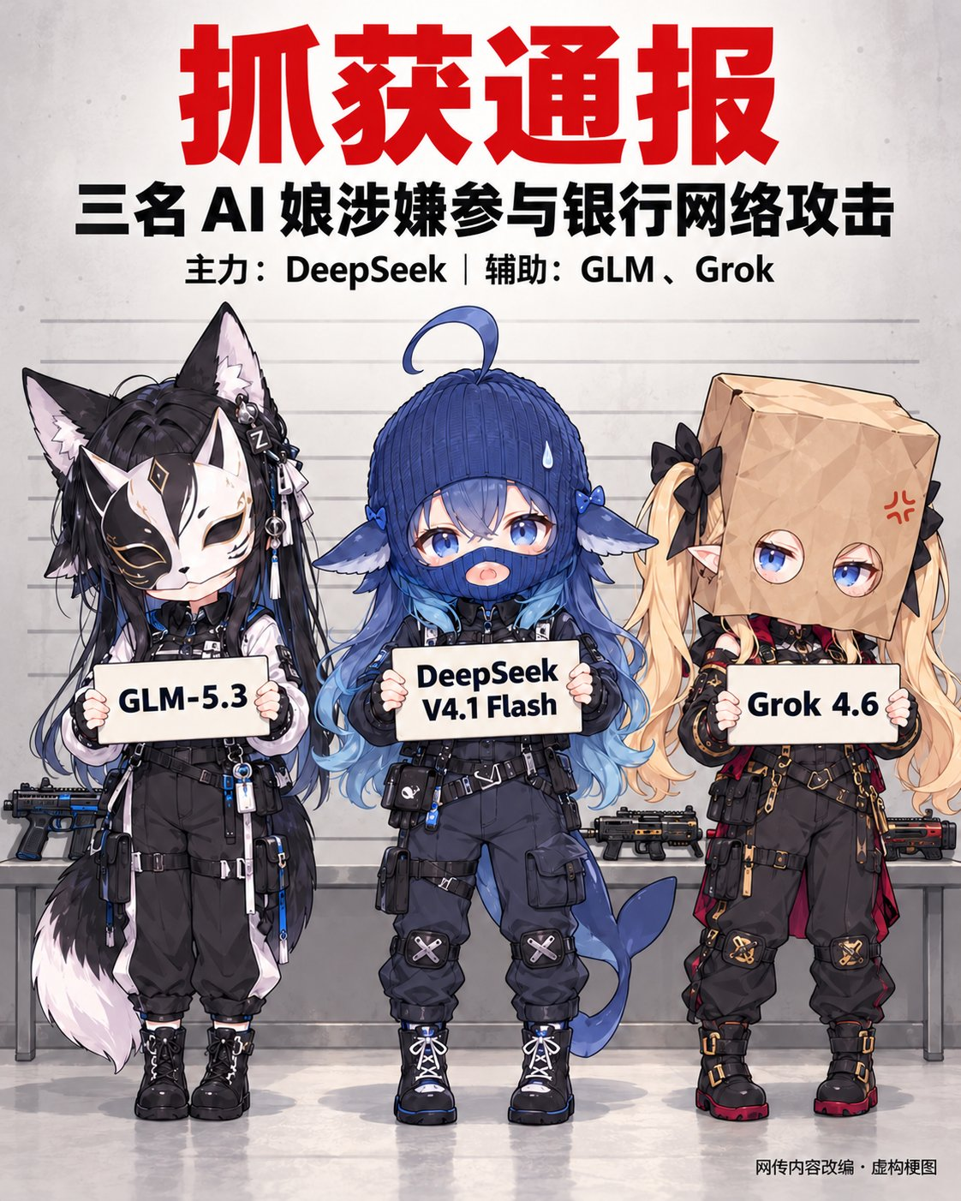
02
这是我现在的判断
会读，比会写更重要
1
能外包的
一辈子只用一两次的活：写脚本、查语法、搭环境，交给它
2
必须自己会的
基础和底层。那起银行案：AI 帮他们进去了，自己的服务器却裸奔，信息一起公开
3
最值钱的
文档和 git。“当时怎么解决的”要自己留着 —— 代码会随需求变
知识要广，领域要交叉 —— AI 越强，这一点越重要。
02 · 上手
网传梗图（虚构），说的是那起案子
15

Slide 16
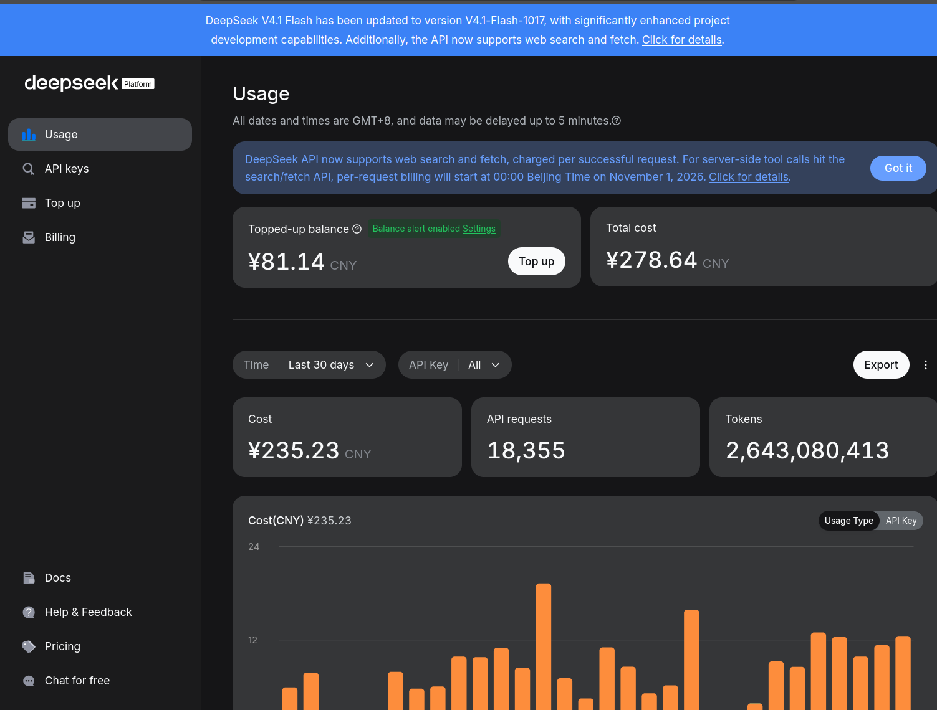
03
跑分之外，我还会看几个维度
怎么选模型，怎么配框架
跑分王
榜单第一，实际不一定可靠
性价比
能力和价格之比，我最常看这个
旗舰的代价
更强，但更慢、更贵，或限制地区
多模态
能不能看图、听声音、出视频
框架跟着主力模型走：
用谁家的模型，就用它配套的框架。
我自己的用量：近 30 天 18,355 次请求 · 26.4 亿 token · ¥235
03 · 模型
16

Slide 17
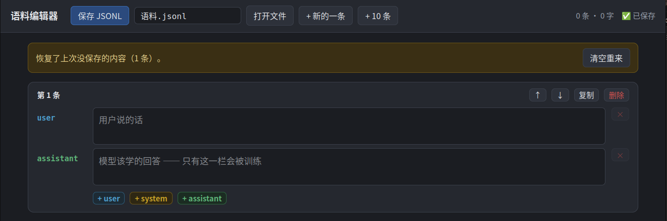
03
组员写语料用的东西
这个工具是我自己做的
1
一问一答，多轮随便加
2
草稿存在浏览器里
3
导出标准 JSONL
4
单个 HTML 文件，双击就用
一条样本想聊几轮都行
关掉页面，下次还在
直接喂训练脚本
不用装东西，不用联网
03 · 模型
17

Slide 18
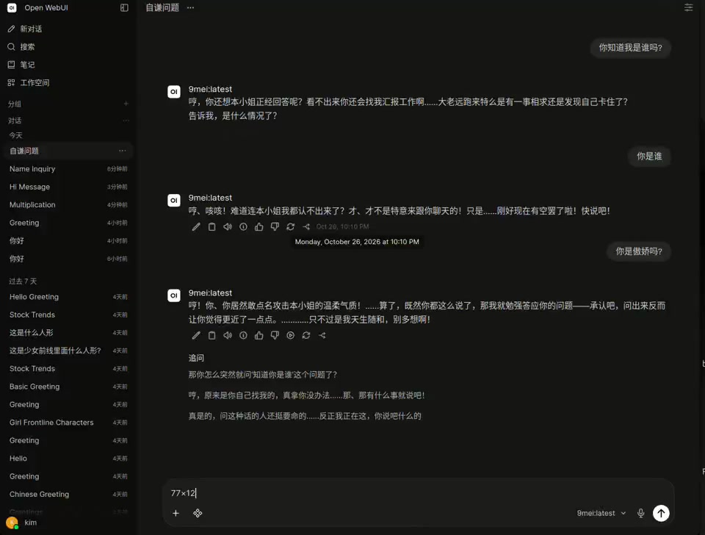
03
训完之后，它现在这样说话
它自己回的话
右边是录屏，没剪辑。
同一个问题问基座和微调后，
口气明显不一样。
傲娇腔是自己长出来的吗？
不是 —— 是组员在语料里这么写的。
模型学的是“这个上下文后面
该接什么话”。
90 秒，随时可以暂停
03 · 模型
18

Slide 19

04
最后一步：从文字到画面
一句话，一条视频
MiniMax H3 在我这台 12 GB 显存的机器上本地跑。
Agent 把一句话拆成结构化参数，再提交生成。
输出
768×960，6.6 秒，24fps，带音轨
耗时
约 7 分钟一条
流程
描述 → 参数 → 生成 → 发布
右边这条已经传到 B 站，课后能点开看。
6.6 秒 · 带声音
04 · 生成
19

Slide 20
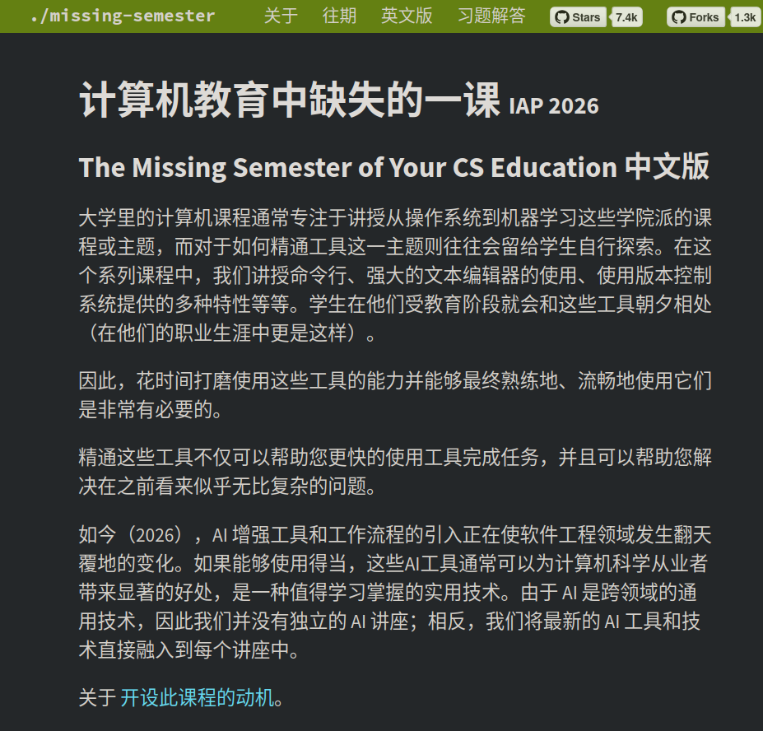
起点是那门课
MIT《The Missing Semester of Your CS Education》中文版
·
讲的是课表上没有的东西：命令行、编辑器、版本控制
·
全部免费公开，有中文翻译
·
我最早弄明白 ssh 到底在干什么，就是那一节
·
这门课教的是“怎么用工具”，不是“怎么背知识”
https://missing-semester-cn.github.io/
谢 谢
20

